Slide 1
LUK, VLASAC I BOSILJAK
Akvareli i flomasteri

Slide 2
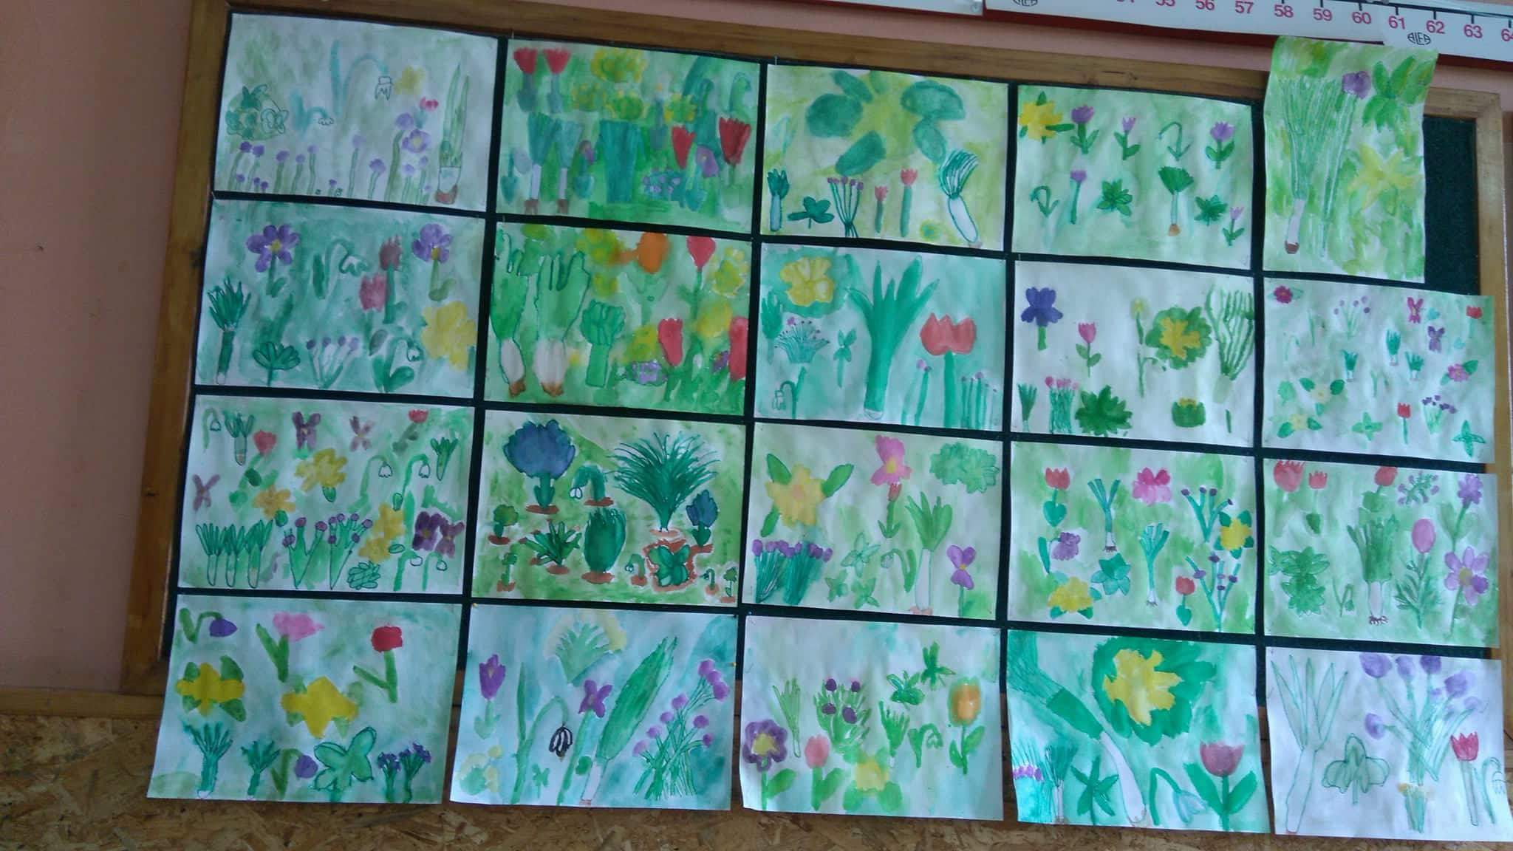

Slide 3
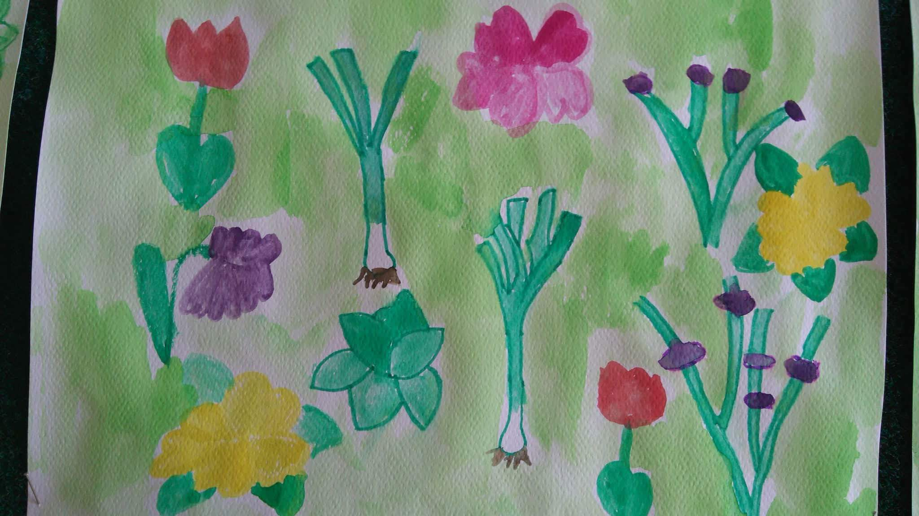

Slide 4
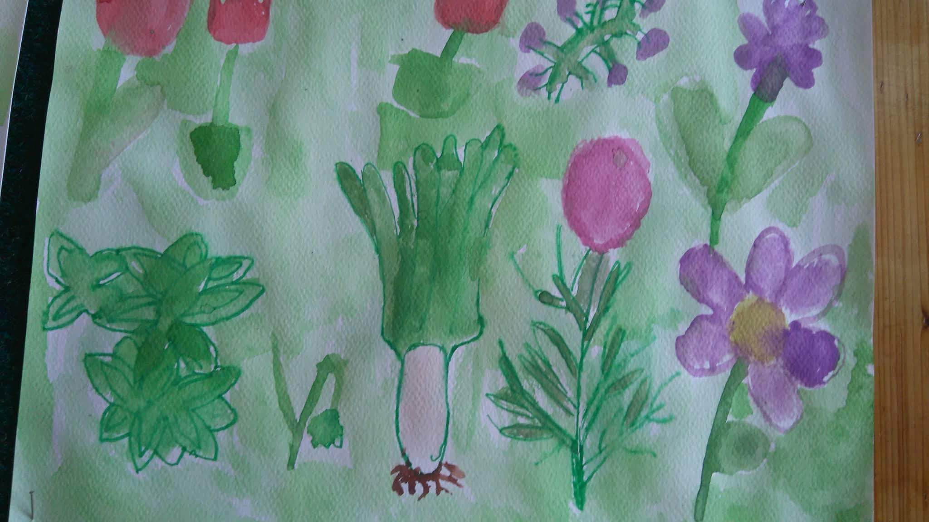

Slide 5
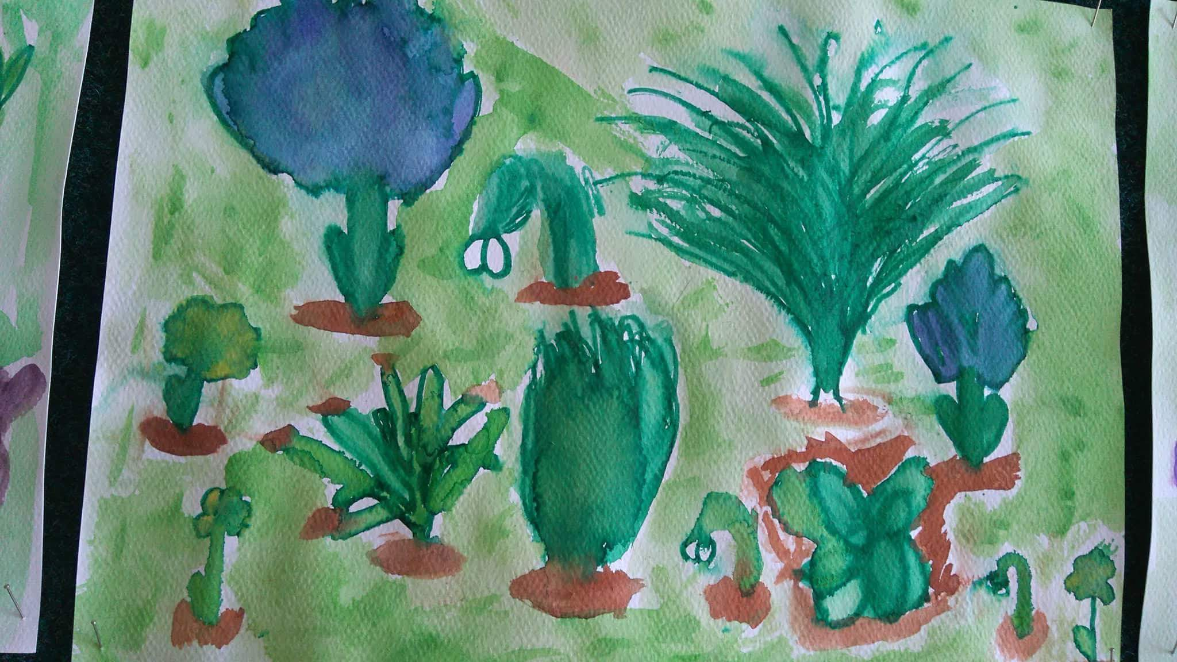

Slide 6
Izradili učenici 3. razreda

